Slide 1
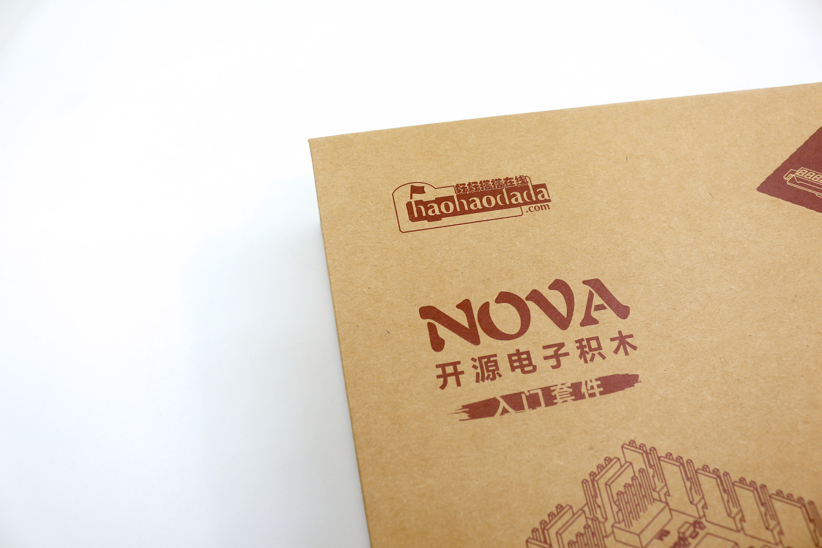

基于Scratch的Nova智能造物入门
音乐播放器

Slide 2
课程思路
一、情景描述
二、知识与概念
三、作品制作
四、拓展与思考

Slide 3


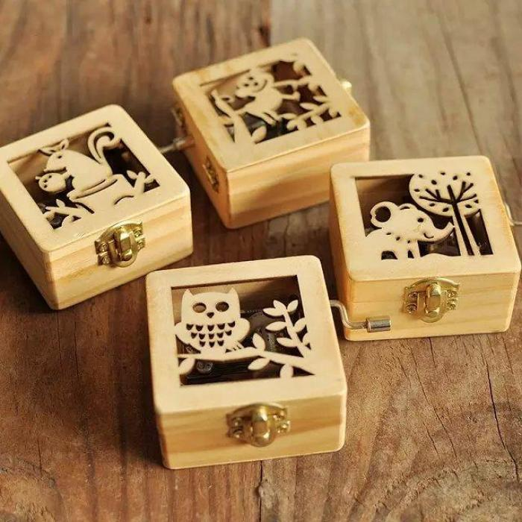
情境描述
在创客作品中，经常会使用蜂鸣器，用于提醒或者警告使用者；除此之外，有时也会使用它演奏一些简单的乐曲。本课我们将使用蜂鸣器和按键模块制作一个音乐播放器，播放我们喜欢的乐曲。

Slide 4
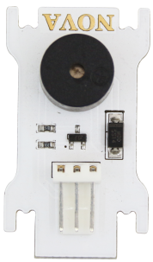
知识与概念
蜂鸣器是一种能够发出指定频率声音的装置，由于结构简单、使用方便，因此在电子产品中应用非常广泛。

Slide 5
知识与概念
声音是由物体振动产生的声波。它有三个主观属性：音量、音调和音色。音量指人耳感受到的声音强弱，也叫做“响度”；音调指人耳能分辨一个声音调子的高低程度，主要由声音的频率决定；音色指声音振动频率的特性，不同的物体由于材料、结构不同，发声时的振动频率特性不同，就会产生不同音色的声音。 对于蜂鸣器来说：它的驱动电流决定了所发声音的音量；它的工作频率决定了所发声音的音调；它的内部结构与发声原理决定了所发声音的音色。

Slide 6
知识与概念
使用这个指令可以设置指定数字端口的PWM输出值。指令默认是“S0”、输出值“0”。通过单击下拉列表，可以选择S0—S3这4个数字端口；具体输出值既可以单击下拉列表选择预置的数值，也可以直接输入。 对于蜂鸣器来说，使用这个指令可以控制所发出声音的音量。

Slide 7

知识与概念
使用这个指令可以设置指定数字端口的PWM频率。指令默认是“S0”、频率“523”。通过单击下拉列表，可以选择S0—S3这4个数字端口；具体频率值可以在第二个参数的文本框中输入。
对于蜂鸣器来说，使用这个指令可以控制所发出声音的音调。

Slide 8
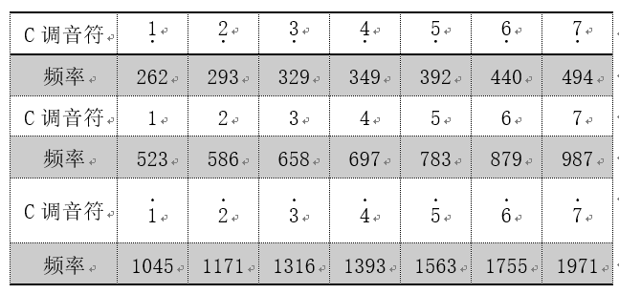
知识与概念
声音的频率与C调的音符有如下表所示的对应关系，请参考这张对照表，编写一段能够演奏一个你最喜欢音符的程序脚本。

Slide 9
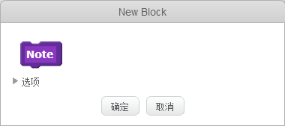
知识与概念
调用功能块演奏音符：可以定义一个“演奏音符”功能块，将重复使用的指令都放在这个功能块里，使程序代码更为简洁。

Slide 10
作品制作
制作一个模拟音乐播放器智能装置，需要使用以下配件：
NOVA主控板
单按键模块
蜂鸣器模块
两根白色连接线
在Nova中使用蜂鸣器--音乐播放器

Slide 11
作品制作
连接硬件、运行插件

Slide 12
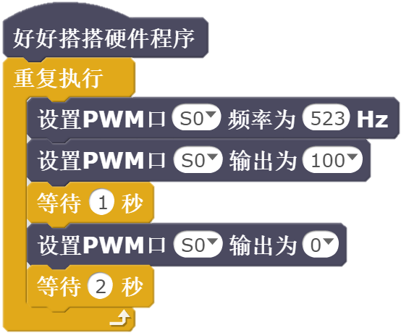
作品制作
让蜂鸣器演奏一个音符

Slide 13
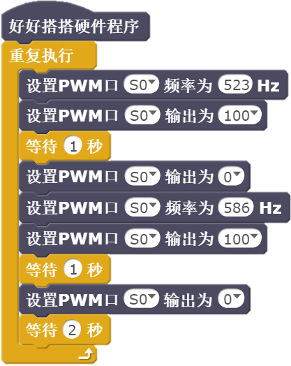
作品制作
让蜂鸣器演奏多个音符

Slide 14
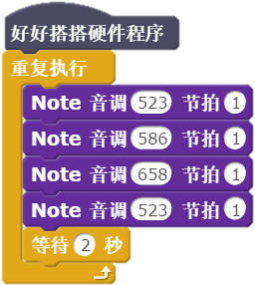
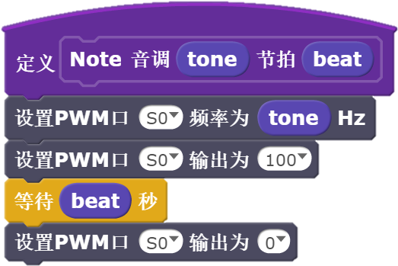
作品制作
调用功能块演奏音符

Slide 15
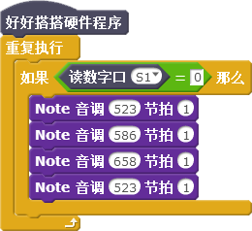
作品制作
用按键控制乐曲演奏

Slide 16
拓展与思考
你能够使用7个按键和1个蜂鸣器模块，制作一个简单的电子琴吗？ 我打算这么做：_______________________________________________________ ______________________________________________________________________。 做的时候需要注意：____________________________________________________ ______________________________________________________________________。

Slide 17
谢谢观看

